Slide 1
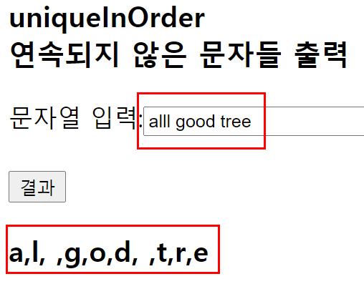
basecode >
하단 메모란을 복사해서 사용하세요
Notes:
<!DOCTYPE html>
<html lang="ko">
<head>
<meta charset="utf-8">
<title>JS연습:연속되지 않은 문자</title>
</head>
<body>
<h3>uniqueInOrder <br /> 연속되지 않은 문자들 출력 </h3>
문자열 입력:<input type="text" id="txt" size="60"><br />
<br>
<input type="button" value="결과" onclick="document.getElementById('result').innerHTML = uniqueInOrder(document.getElementById('txt').value)"> <!-- 이런식으로 매개변수(argument) 넘겨줄수 있다-->
<h3 id="result"></h3>
</body>
<script>
var uniqueInOrder = function (iterable) {
// TODO
} // end function;
</script>
</html>

